Slide 1
从代码看Nginx运维
陶辉

Slide 2
讲师简介
陶辉，先后在华为、腾讯、思科、阿里巴巴等公司工作过，目前在杭州智链达数据有限公司担任技术总监，著有《深入理解Nginx：模块开发与架构解析》一书。长期投身在linux服务端程序的开发上，既设计过iaas调度、块存储这样底层的问题，也解决过web服务器及页面前端的bug，既对单节点服务数十万并发连接有过研究，也对大规模分布式集群做过开发，所以对Nginx这样注重性能的web服务器的视角也就比较宽广，希望能与大家分享下在Nginx使用上的一些经验。

Slide 3

负载均衡
Nginx擅长的领域
WEB加速服务器
WEB应用服务器
缓存
数据库

Slide 4
为什么选择Nginx？
更快
节约机器，降低成本
单节点支撑更大的负荷
每请求消耗更少的资源
投入产出比高
广为使用，经过全面的考验
扩展性佳，大量的模块提供了足够丰富的功能
可以不造轮子，只搭积木

Slide 5
低投入高产出：理解Nginx
学习step by step使用教程、亲自动手
按领域、方向阅读某一方面的分析文章，到stackoverflow上查询答案
学习架构
理解你需要运行的操作系统，如Linux
理解产品的场景和常用框架，如web框架、Http协议、Ssl协议、浏览器特性、缓存
理解高并发相关的性能挖掘知识，如零拷贝、TCP状态机、direct IO、内核相关实现
阅读源码、debug调试

Slide 6
优秀架构的特点
定位明确，满足定位场景下的特性需求
保持简单
扩展性佳

Slide 7
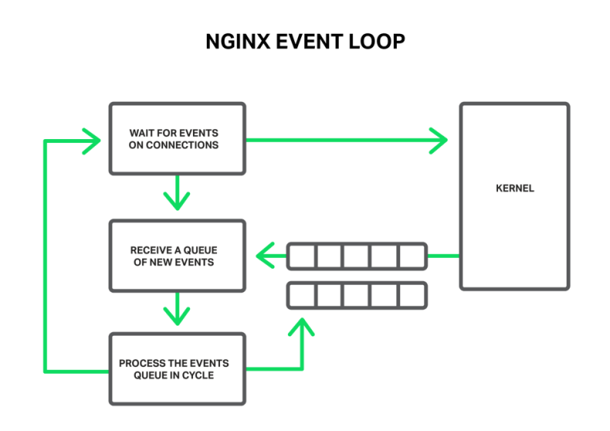
事件驱动

Slide 8
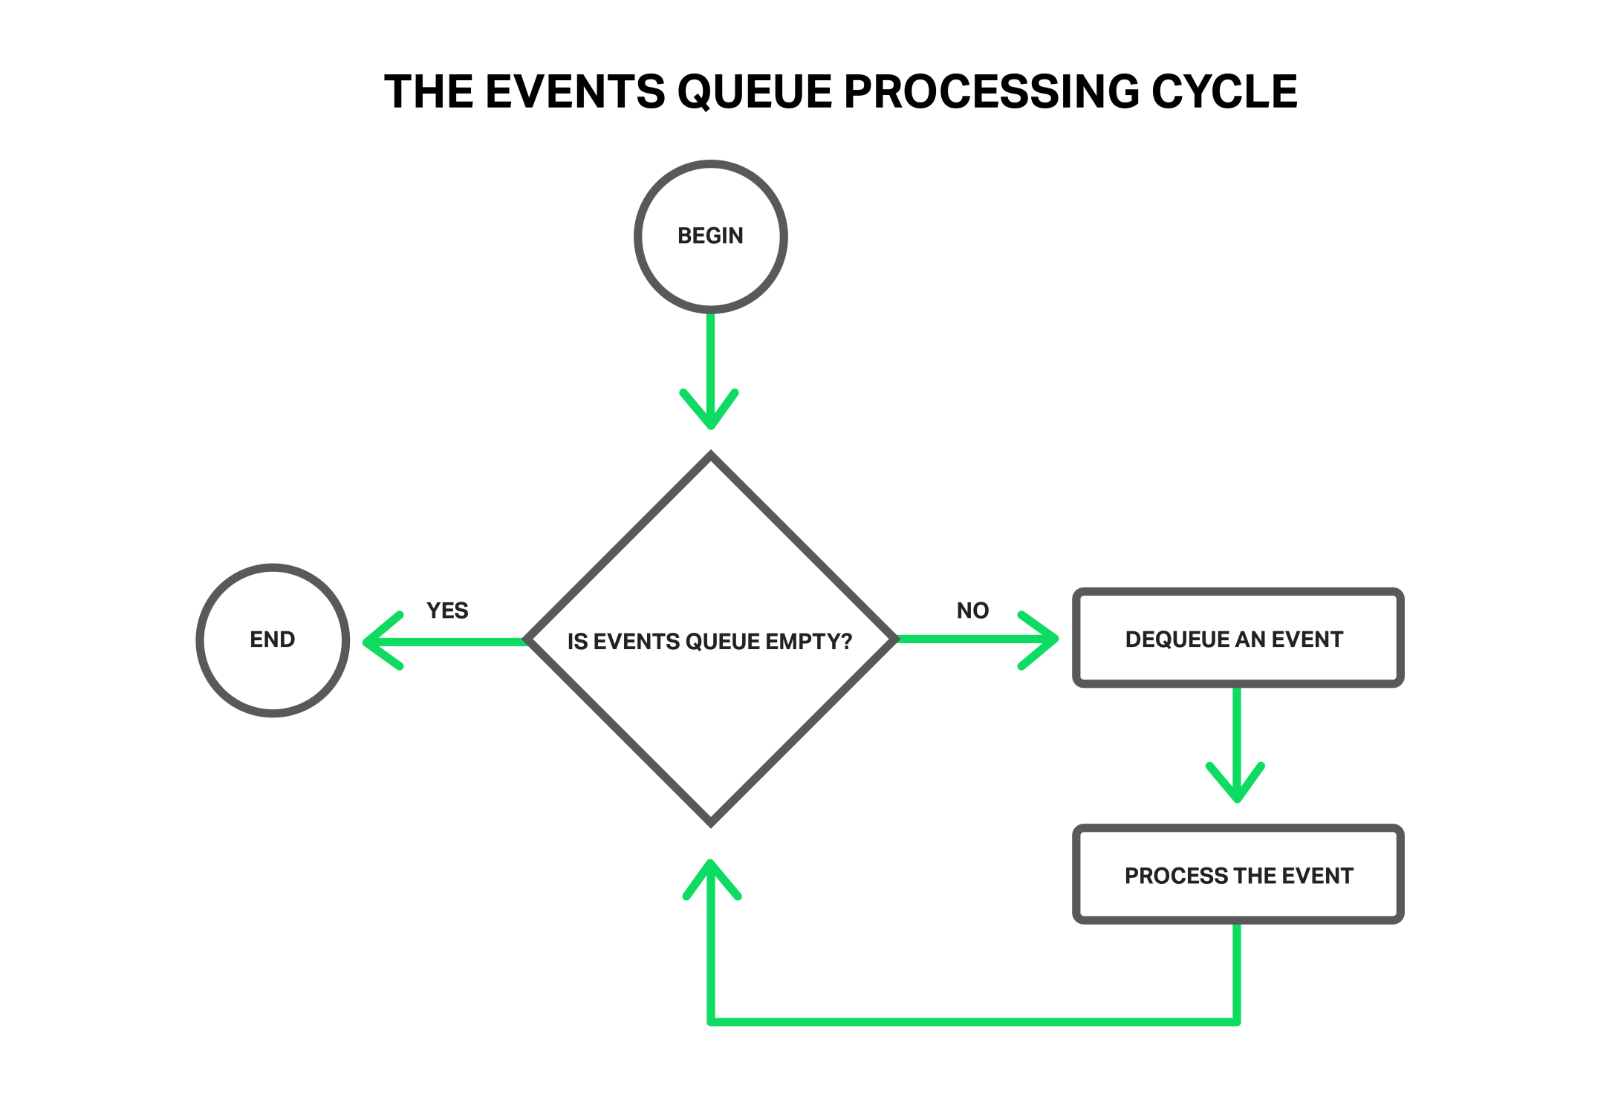

Slide 9
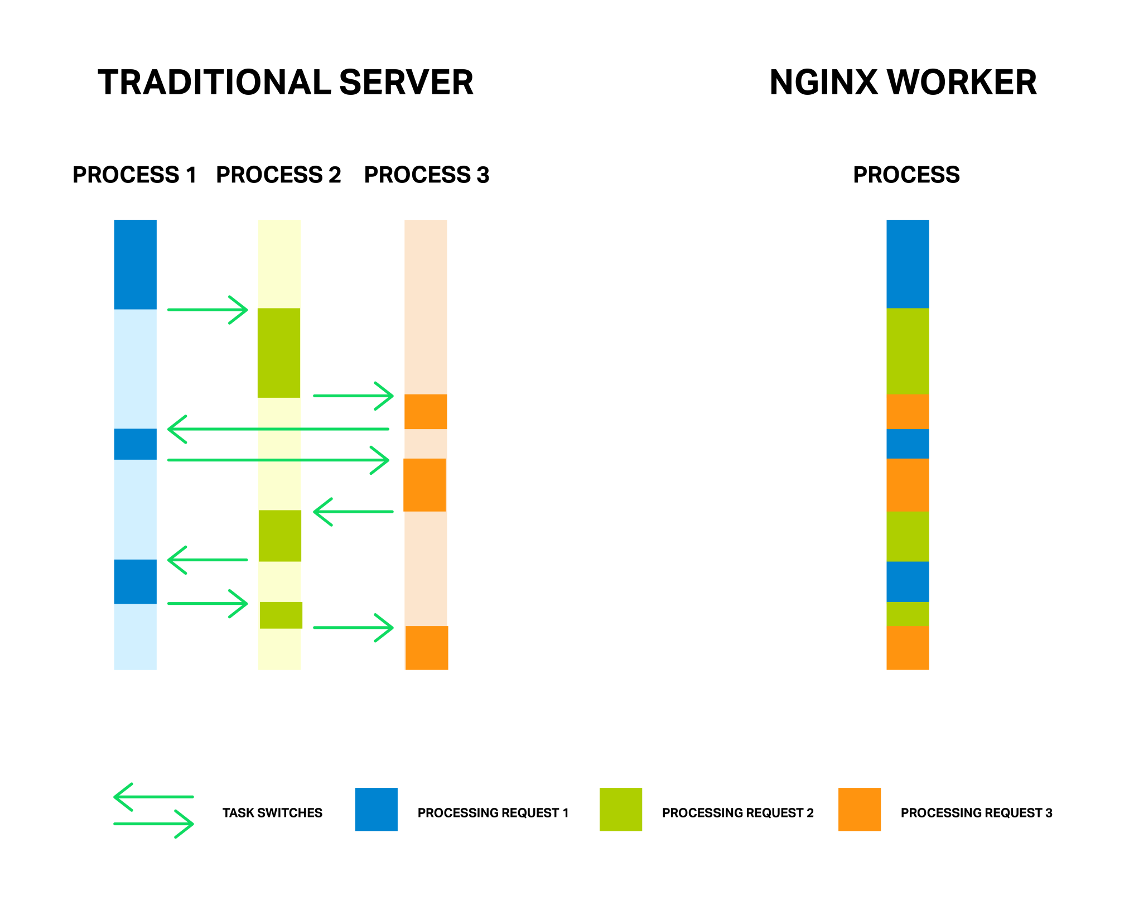

Slide 10
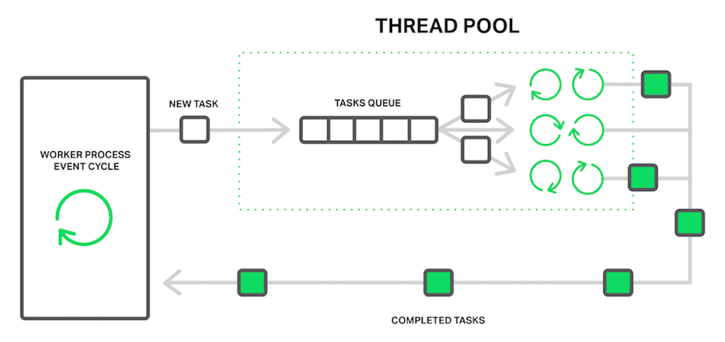
为什么需要线程池？

Slide 11
DEBUG日志
定位配置错误、模块开发的利器
编译时--with-debug
配置时error_log /path/to/log debug;
针对特定自动化测试机：
debug_connection 192.168.1.1;
如何阅读DEBUG日志

Slide 12
目录
Nginx使用场景
适合做什么
Nginx基本功能
配置文件的语法
日志
Location

Slide 13
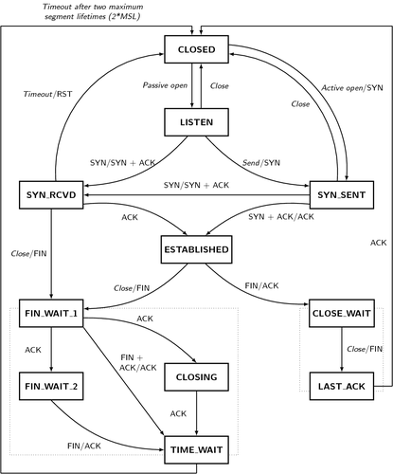

Slide 14
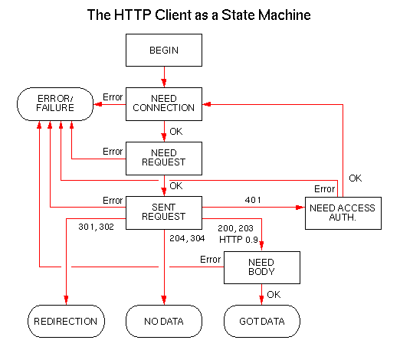

Slide 15
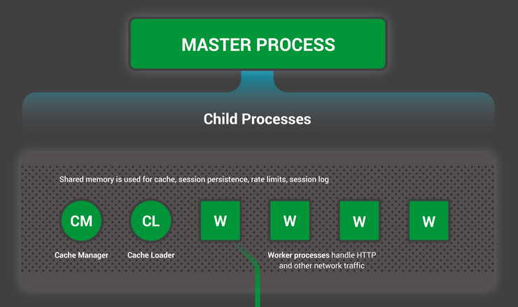
Master-worker架构

Slide 16
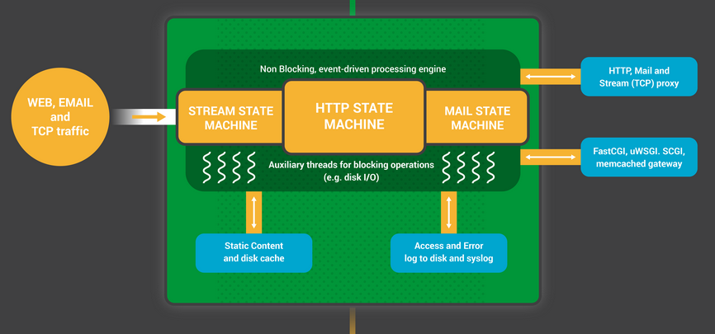

Slide 17
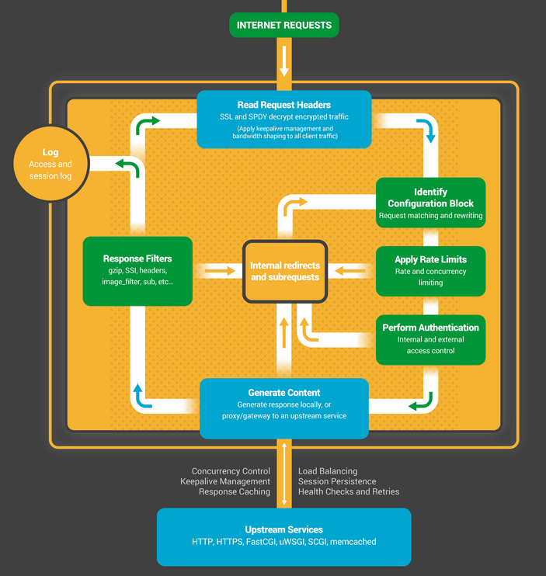

Slide 18
线程池
多线程VS多进程
阻塞调用
sendfile() on purpose only works on things that use the page cache. ---Linus Torvalds

Slide 19
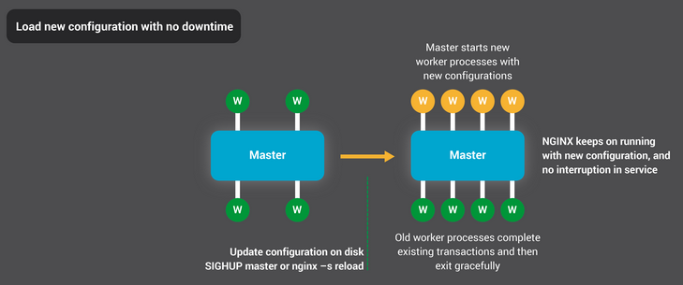
更新配置

Slide 20
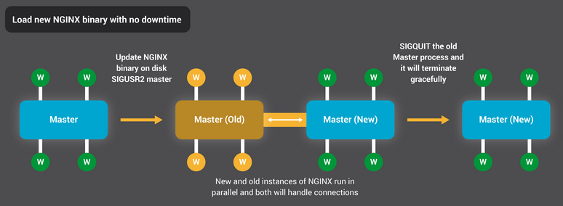
更新binary

Slide 21
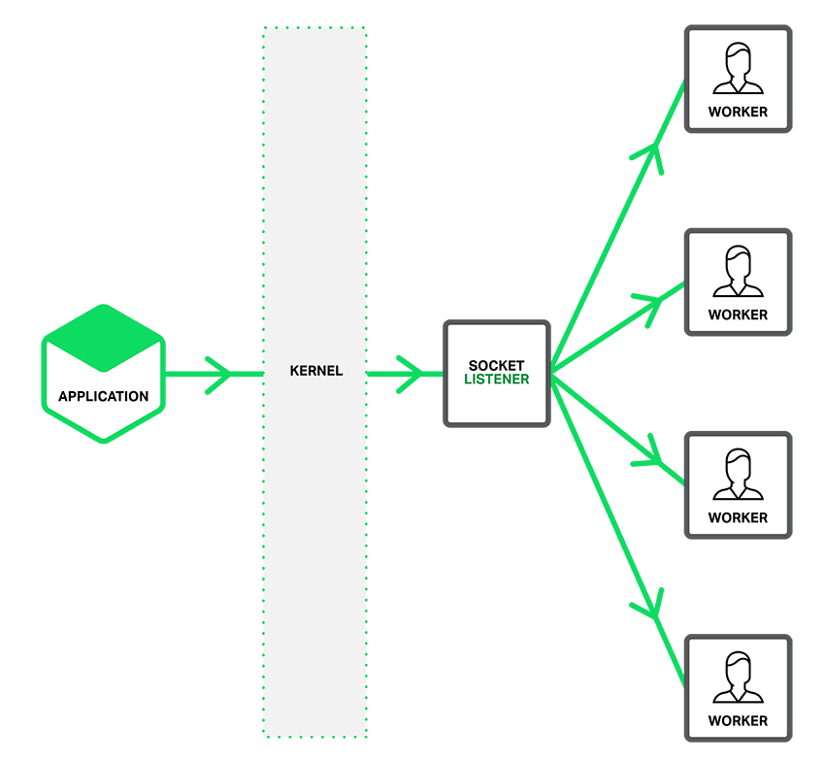
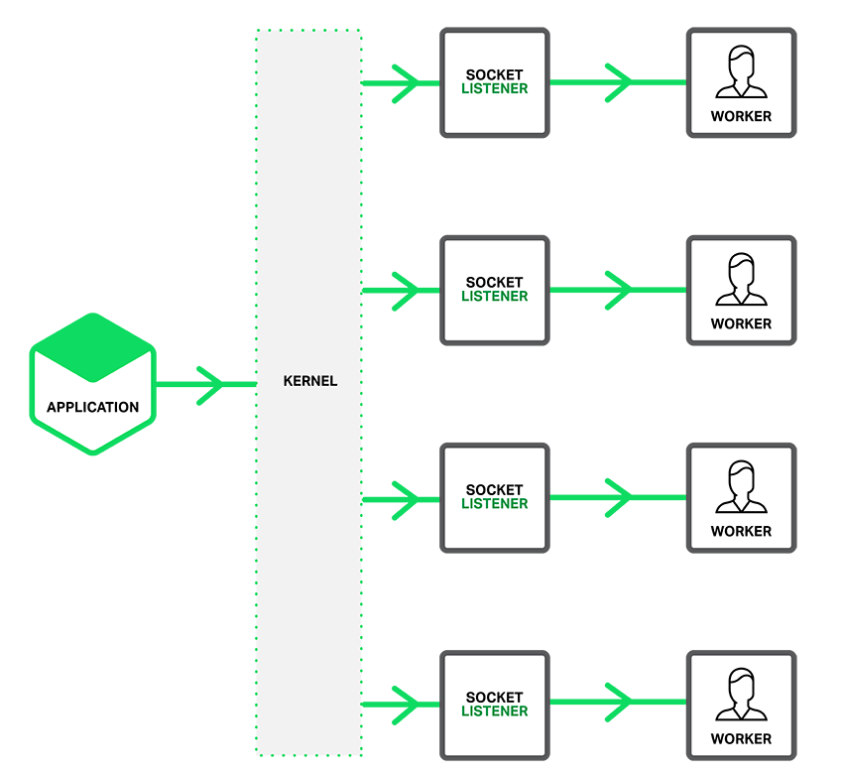
reuseport

Slide 22
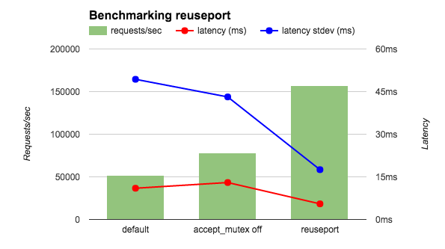

Slide 23
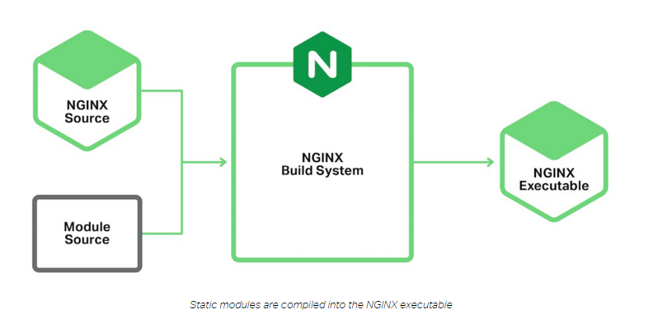

Slide 24
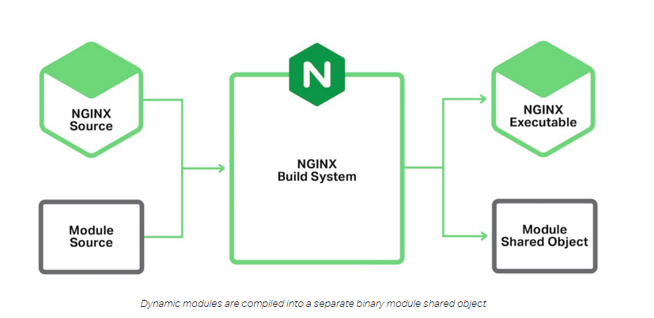

Slide 25
日志格式

Slide 26
GoAccess
实时分析
Auth basic

